Slide 1
트리 순회 : preorder, inorder를 통해 postorder 알아내기
정혜진

Slide 2
문제 링크
백준 : https://www.acmicpc.net/problem/6597
긱스 : https://www.geeksforgeeks.org/print-postorder-from-given-inorder-and-preorder-traversals/

Slide 3
문제
Inorder, preorder 주어졌을 때, postorder 구하기

Slide 4
풀이
Naïve method
1) construct tree
2) postorder
But,
트리를 만들지 않고 바로 postorder 출력하는 방법 있다.

Slide 5
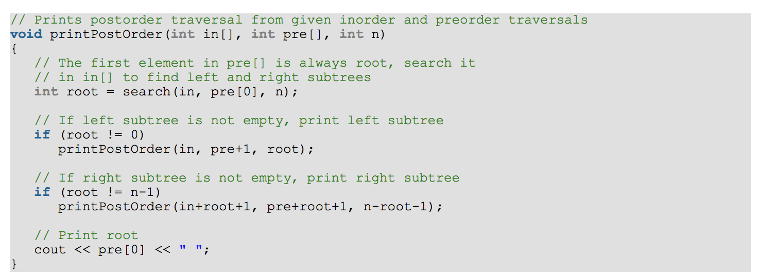
풀이

Slide 6
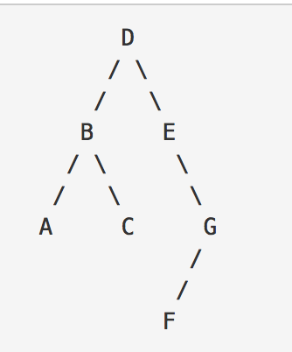
예시
Inorder: ABCDEFG
Preorder: DBACEGF -----------------------
Postorder: ACBFGED

Slide 7
풀이
In[] = {A,B,C,D,E,F,G}
Pre[] = {D,B,A,C,E,G,F}
N = 7
root = 3
In[] = {A,B,C,D,E,F,G}
Pre[] = {B,A,C,E,G,F}
N = 3
root = 1

Slide 8
풀이
In[] = {A,B,C,D,E,F,G}
Pre[] = {B,A,C,E,G,F}
N = 3
root = 1
In[] = {A,B,C,D,E,F,G}
Pre[] = {A,C,E,G,F}
N = 1
root = 0
1) A 출력
In[] = {C,D,E,F,G}
Pre[] = {C,E,G,F}
N = 1
root = 0
2) C 출력
3) B 출력

Slide 9
풀이
In[] = {E,F,G}
Pre[] = {E,G,F}
N = 3
root = 0
6) E 출력
In[] = {A,B,C,D,E,F,G}
Pre[] = {D,B,A,C,E,G,F}
N = 7
root = 3
In[] = {F,G}
Pre[] = {G,F}
N = 2
root = 1
7) D 출력
5) G 출력
In[] = {F,G}
Pre[] = {F}
N = 1
root = 0
4) F 출력

